Slide 1

구원자 (가제)
게임 기획서
한성대 유니티활용 3D게임 콘텐츠,
VR 네트워크 메타버스 플랫폼 개발
남준구

Slide 2
목차
기획 의도
게임 컨셉
장르
주 소비층
게임 구성
플랫폼과 비즈니스 모델

Slide 3
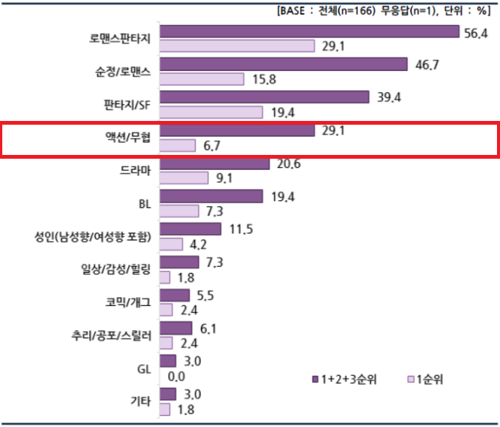
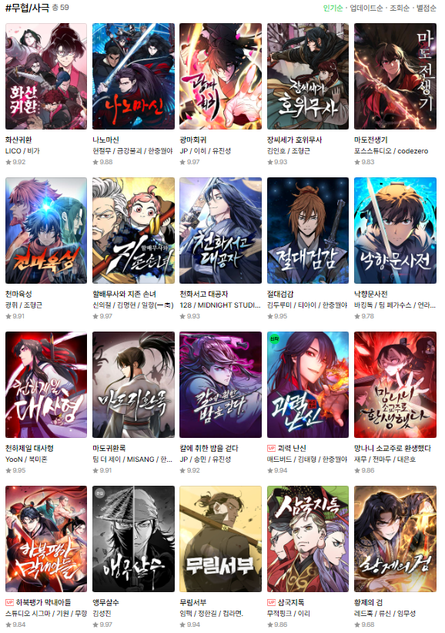
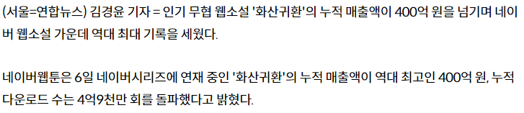
1. 제 2의 전성기를 맞이한 무협 장르
1. 기획의도
출처 : 2023 웹툰 사업체 실태조사
출처 : https://www.yna.co.kr/view/AKR20230206034900005 (23.02)

Slide 4


2. 로그라이크 + 회귀
1. 기획의도

Slide 5
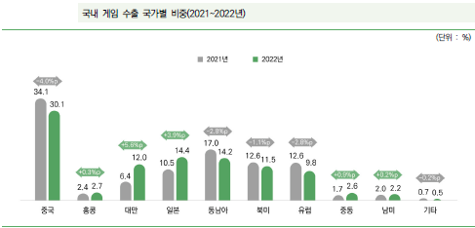
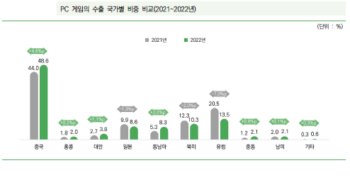
3. 최대 게임 수출국 → 중국
1. 기획의도
출처 : 2023 대한민국 게임백서
출처 : 2023 대한민국 게임백서

Slide 6
2. 게임 컨셉
무협
회귀
랜덤성
무협 장르
제2의 전성기
죽으면 처음부터!
플레이어의 선택

Slide 7
2. 게임 컨셉
스테이지
업적
3개의 스테이지 + 보스
1. 문파에서 가장 강해진다.
2. 강호에서 가장 강해진다.
3. 강호를 침략한
마교를 저지하라.
플레이 타임 ↑

Slide 8
지형지물, 적과 플레이어의 위치를 파악하기 쉽다.
좁은 시야를 극복할 수 있다.
구조물이나 기둥뒤의 오브젝트를 알아차리기 힘들다.
3D에 비해 입체감이 떨어진다.
3. 장르
쿼터뷰 액션 로그라이크 (RPG)

Slide 9
무협 장르를 좋아하는 유저
PC / 콘솔 게임을 선호하는 유저
멀티 플레이보다 싱글 플레이를 선호하는 유저
도전 정신이 강한 유저
난이도 높은 게임을 즐기는 유저
4. 주 소비층

Slide 10
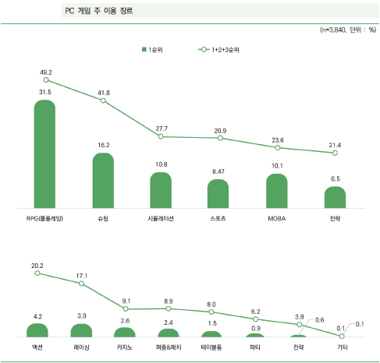
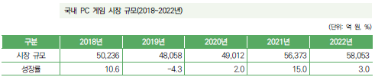
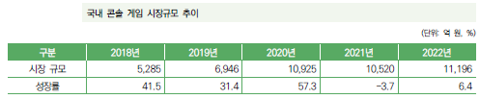
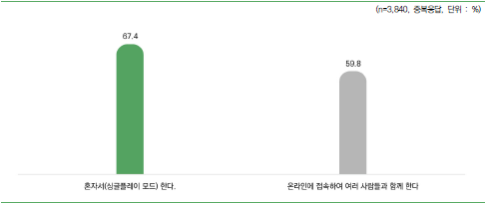
4. 주 소비층
출처 : 2023 대한민국 게임백서
출처 : 2023 대한민국 게임백서
출처 : 2023 대한민국 게임백서

Slide 11
5. 게임 구성
수련
반복
마을
(문파)
무기 선택
출두
스테이지
클리어
보상 선택
최종 보스
클리어
임무
사망
회귀

Slide 12
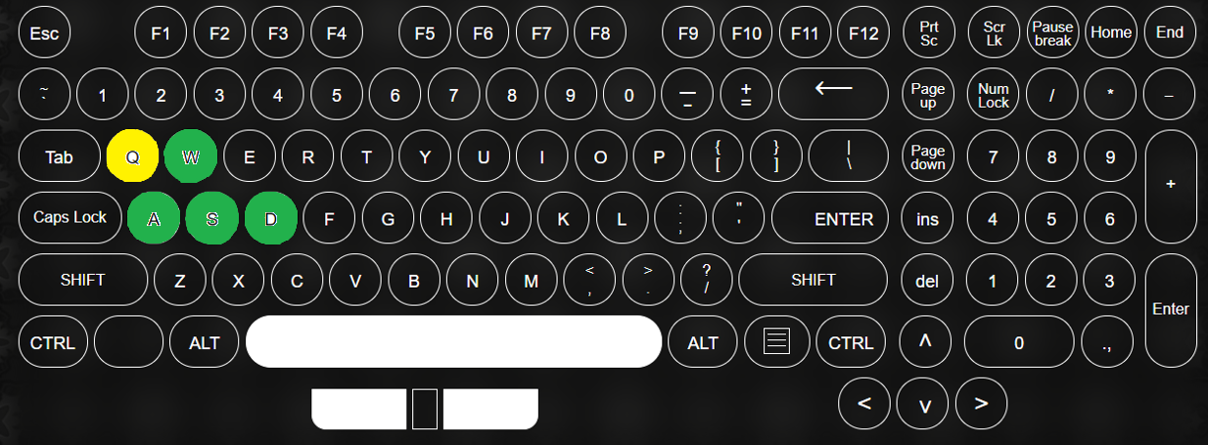
5. 게임 구성
조작 방법
대쉬
공격
특수공격
스킬 (내공)
이동

Slide 13

5. 게임 구성
인게임 UI / UX
보유중인 무공
보유중인 재화
남은 생명
내공 사용 가능 횟수
HP
3 / 3

Slide 14
5. 게임 구성
인게임 UI / UX
스테이지 클리어 보상 예시
최대 체력 증가
내공 사용 가능 횟수
+1
일반 공격 강화
남은 생명
내공 사용 가능 횟수
HP
3 / 3

Slide 15
5. 게임 구성
무기
영구 강화
랜덤 강화
내공
비급서
검, 도끼, 창
게임 내에서 획득한
재화를 통해 플레이어를 영구 성장
매번 다른 무공 획득

Slide 16
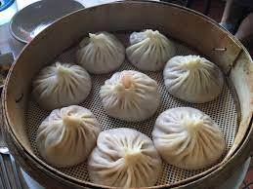

5. 게임 구성
재화
스테이지
상점
은자 (비영구)
보석 (영구)
영약 (영구)
문파 → 중원 → 마교로
구성된 스테이지
체력 회복
비급서 등
구매 및 판매

Slide 17
5. 게임 구성
업적
영물
임무
업적 달성 시 칭호 부여
플레이어의 능력치
혹은 확률을
상승시켜주는 아이템
다회차 플레이 및
고난이도 유저를 위한
시스템
완료 시 영물 획득

Slide 18
5. 게임 구성
특수 임무
일격필살 모드
제약
업데이트 예정
낮은 확률로 등장
상점에서 특수 보스와
전투 진행
승리 시 영물 및 재화
획득
난이도가 너무 높거나
스토리만 진행하고
싶은 유저들을 위한
GOD 모드
다회차 플레이 및
고난이도를 원하는
유저를 위한 시스템

Slide 19

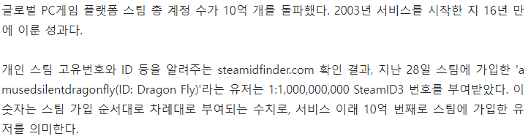
6. 타겟 플랫폼과
비즈니스 모델
출처 : https://www.gamemeca.com/view.php?gid=1548182
2019년 누적 가입자 10억 달성

Slide 20
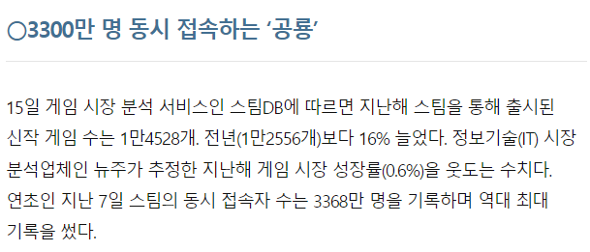
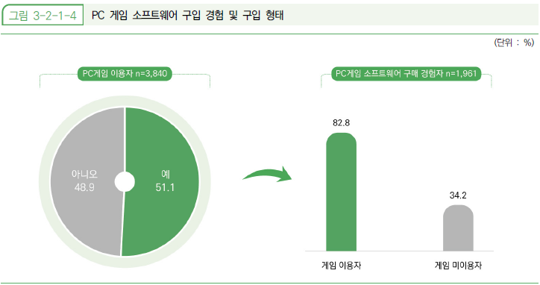
6. 타겟 플랫폼과
비즈니스 모델
출처 : https://www.hankyung.com/article/202401131423i (24.01)
출처 : 2023 대한민국 게임백서

Slide 21
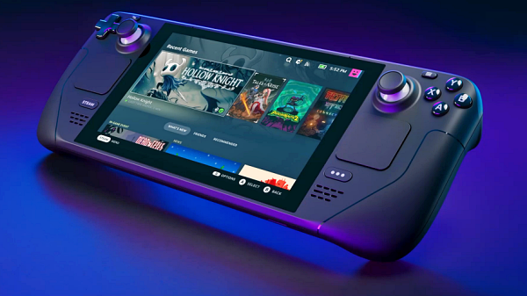
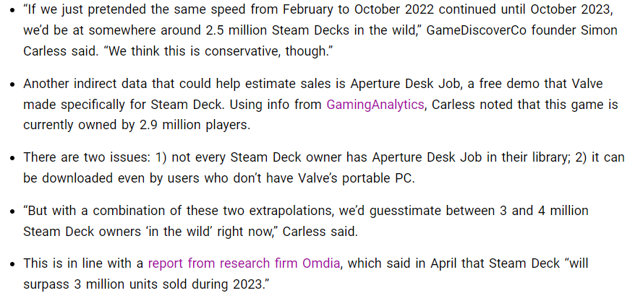
6. 타겟 플랫폼과
비즈니스 모델
출처 : https://gameworldobserver.com/2023/10/19/steam-deck-sales-3-4-million-units-report-gamediscoverco

Slide 22



6. 타겟 플랫폼과
비즈니스 모델
콜라보를 통해 특수 임무의
보스로 출현한다.
타 무협 팬들의 유입을
기대할 수 있다.

Slide 23
Thank you : )

